Slide 1
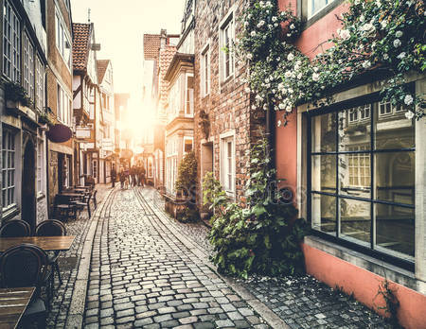
Достопримечательности Парижа
Выполнила: ученица 6 «В» класса Истомина Елизавета

Slide 2
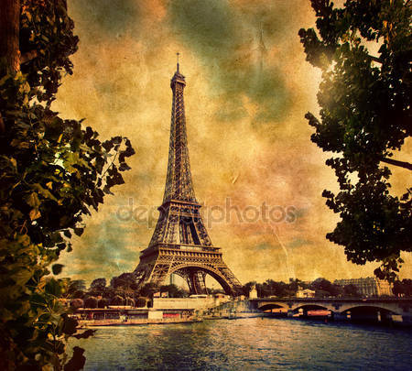
Эйфелева башня — самая узнаваемая архитектурная достопримечательность Парижа, всемирно известная как символ Франции, названная в честь своего конструктора Густава Эйфеля и являющаяся местом паломничества туристов. Сам конструктор называл её просто — 300-метровой башней.

Slide 3
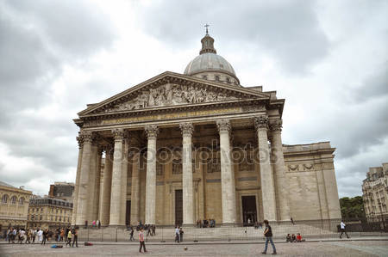
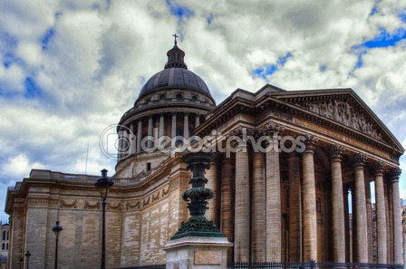
Пантеон — здание, расположенное в Латинском квартале, которое первоначально построили как церковь, посвященную Святой Женевьеве, но после многочисленных изменений оно стало местом захоронения знаменитых людей. Это одно из первых сооружений неоклассического направления с фасадом, созданным по образцу фасада Пантеона в Риме, увенчанное небольшим куполом.

Slide 4
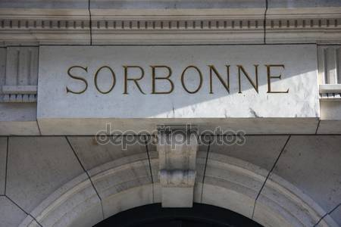
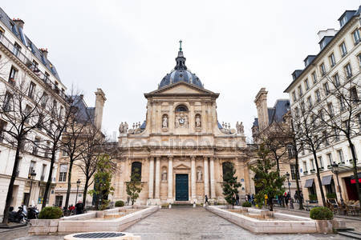
В настоящее время Сорбонной называют исторический Университет Парижа, который находится в центральном районе Иль-де-Франс и является, пожалуй, самым знаменитым университетом континентальной Европы. Сегодня Сорбонна представляет собой мощную институцию, состоящую из 13 университетов, расположенных по всему Парижу, имеющих свою специализацию и свои факультеты, а заодно и авторитет Сорбонны в целом.

Slide 5
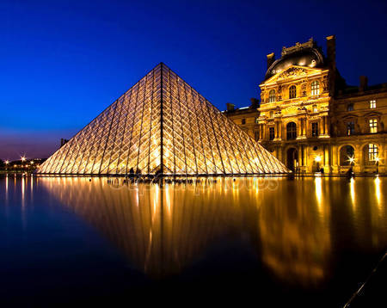
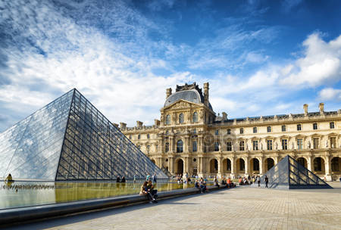
Лувр в Париже — это известнейший музей столицы Франции, самый популярный музей мира, а заодно и третий по величине. Лувр расположен на правом берегу реки Сены в 1-м муниципальном округе Парижа, где в здании Луврского дворца на площади 60,6 тыс. кв.м. выставляется около 35 тыс. предметов, созданных в период с 6-го тысячелетия до н. э. до XIX века н. э.

Slide 6
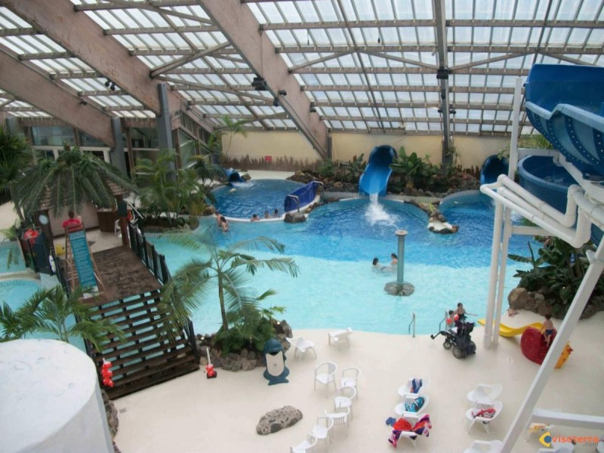
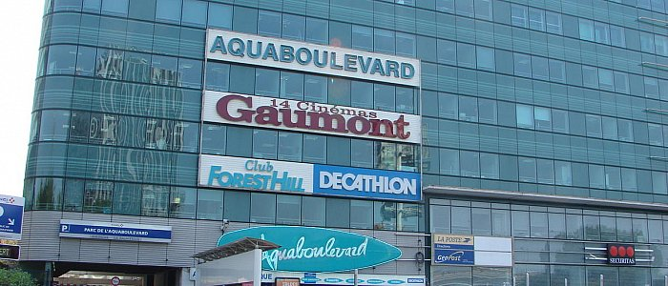
Аквабульвар находится на юго-западе Парижа и занимает площадь в 7000 квадратных метров. Строительство аквапарка началось в 1986 году. Планировалось инвестировать 280 миллионов франков, однако, по факту, на строительство ушло 450 миллионов. Через три года был построен комплекс, который стал самым большим аквапарком в Европе.

Slide 7
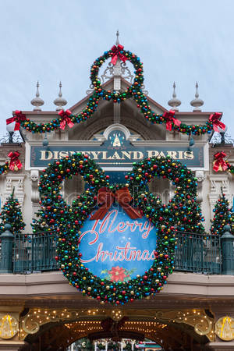
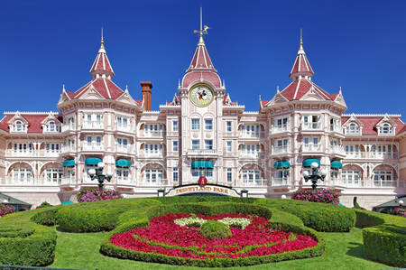
Парижский Диснейленд — грандиозный комплекс парков развлечений. В Диснейленде работают два тематических парка аттракционов. Первый — классический Disneyland Park. Второй — Walt Disney Studios Park — «кухне» киноиндустрии.

Slide 8
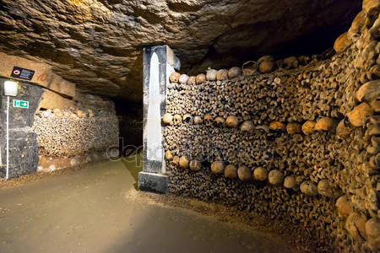
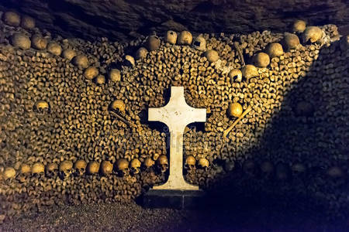
Катакомбы Парижа — знаменитые парижские подземные оссуарии, места захоронения скелетов. Организованные в обновленной части обширной городской сети подземных тоннелей и искусственных пещер в конце XVIII века, они стали привлекательным для туристов местом. Официальное название катакомб - «Муниципальные оссуарии». Сюда организовываются 45-минутные экскурсии, при этом стоит позаботиться о теплой одежде - температура в катакомбах составляет 14 градусов выше нуля.

Slide 9
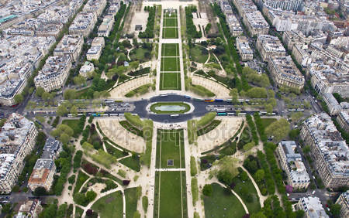
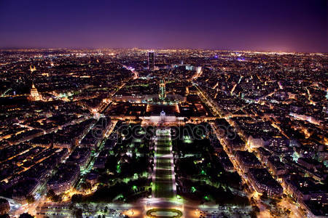
Марсово поле — это знаменитый парк в 7-м округе Парижа, вклинившийся между Эйфелевой башней с северо-запада и Военной школой с юго-запада. Находится в западной части города на левом берегу Сены. Свое имя этот парк получил в честь древнеримского Марсового поля.

Slide 10
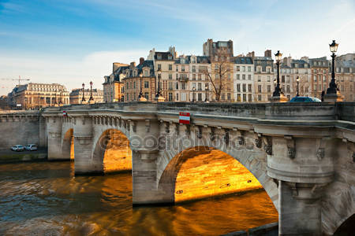
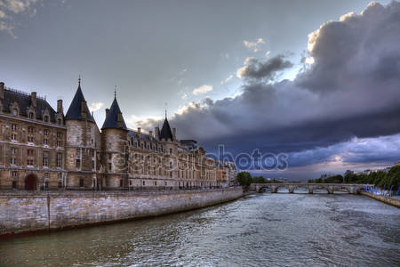
Консьержери — готическое здание начала XIV века с оружейной, караульным помещением и кухней, построенное на острове Сите при короле Филиппе IV Красивом. Архитекторами этой крепости, в которой до появления Лувра находилась одна из резиденций королей, были Николя де Шом и Жан де Сен-Жерме. Когда короли покинули замок консьерж сдал его в аренду владельцам магазинов.

Slide 11
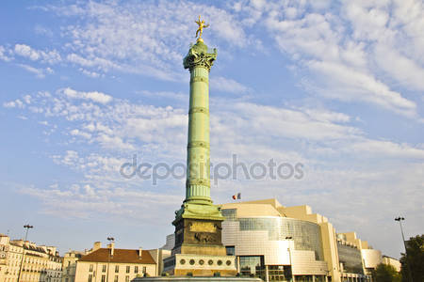
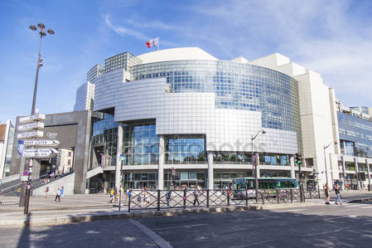
Опера Бастилии — современный оперный театр в Париже. Эта домашняя сцена Национального парижского оперного театра, построенная, чтобы дополнить не справлявшийся с запросами многочисленной публики и элитарный по сути Дворец Гарнье.

Slide 12
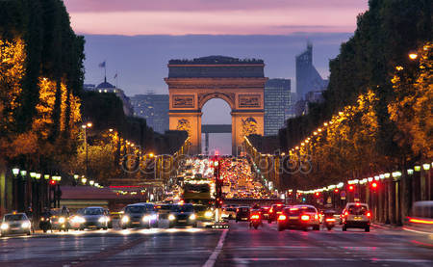
Спасибо за внимание!

